Slide 1
ПЕРЕДОВОЙ ПЕДАГОГИЧЕСКИЙ ОПЫТ
«ОБНОВЛЕНИЕ СОДЕРЖАНИЯ ДОШКОЛЬНОГО ОБРАЗОВАНИЯ В СОВРЕМЕННЫХ УСЛОВИЯХ ВГОС»
Харченко Елена Евгеньевна
Воспитатель детского дошкольного комбината «Матрёшка» г. Лутугино
Луганская народная республика

Slide 2
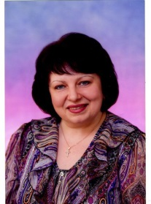
ПЕРЕДОВОЙ ПЕДАГОГИЧЕСКИЙ ОПЫТ
Харченко Елена Евгеньевна
Воспитатель детского дошкольного комбината. квалификационная категория: специалист высшей категории.
Педагогический стаж: 20 лет
Образование:
Стахановское педагогическое училище
Воспитатель детского сада
Луганский государственный педагогический университет им. Т.Г.Шевченко
Учитель украинского языка и литературы.
«Работа – лучший способ наслаждаться жизнью»
И.Кант
«Приступайте к делу, и силы появятся»
Эмерсон

Slide 3

УСЛОВИЯ ВОЗНИКНОВЕНИЯ ОПЫТА
ВРЕМЕННЫЙ ГОСУДАРСТВЕННЫЙ ОБРАЗОВАТЕЛЬНЫЙ СТАНДАРТ
повышение социального статуса дошкольного образования ;
обеспечение государственных гарантий уровня и качества дошкольного образования;
объединение обучения и воспитания в целостный образовательный процесс;
создания благоприятных условий развития детей в соответствии с их возрастными и индивидуальными особенностями;
обеспечение вариативности и разнообразия содержания программ и организационных форм дошкольного образования.
В результате чего пересмотрены в ДДК «Матрешка» :
формы организации дошкольного образования;
психолого-педагогические условия;
развивающая предметно-пространственная среда;
планирование образовательного процесса

Slide 4

Обновление содержания дошкольного образования в современных условиях
Познавательно игровые
комплексы
Форма организации учебной деятельности
Комплекс развивающих игр
Научно-исследовательская
деятельность
Форма организации жизнедеятельности дошкольников
Многофункциональной обследование объекта
Развивающая предметно-пространственная среда
Условия организации жизнедеятельности дошкольников
Развивающий характер игровых зон
Комплексно-тематическое планирование
Интеграция образовательных областей
Комплексная реализация темы

Slide 5
Сравнительная таблица
Познавательно-игровой комплекс
Традиционное занятие
Развивающая цель
Многофункциональное исследование темы или объекта
Комплекс развивающих игр
Высокий уровень активности детей
Творческий подход
Учебная цель
Решаются задачи из одной образовательной области
Структура занятие –урок
Активность взрослого выше чем активность ребенка
Консервативный подход
ПИК- наиболее эффективный и продуктивный вид образовательной деятельности

Slide 6
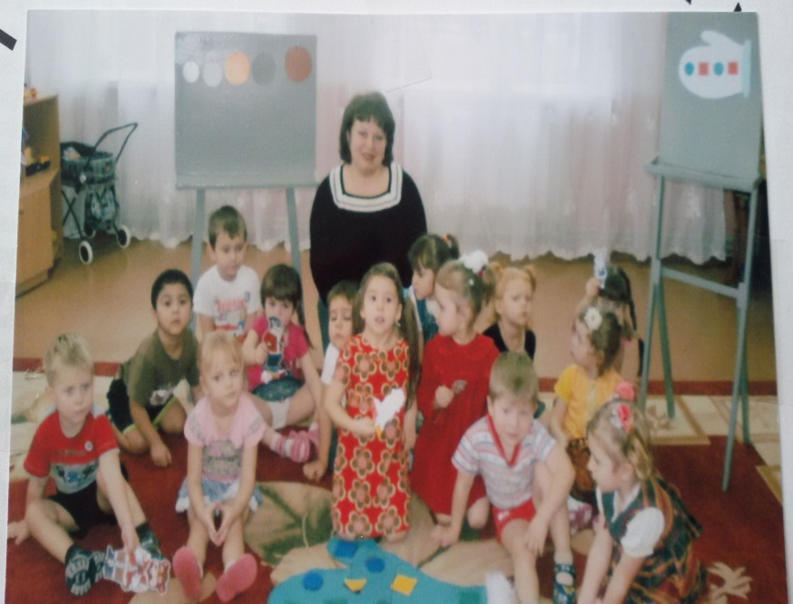
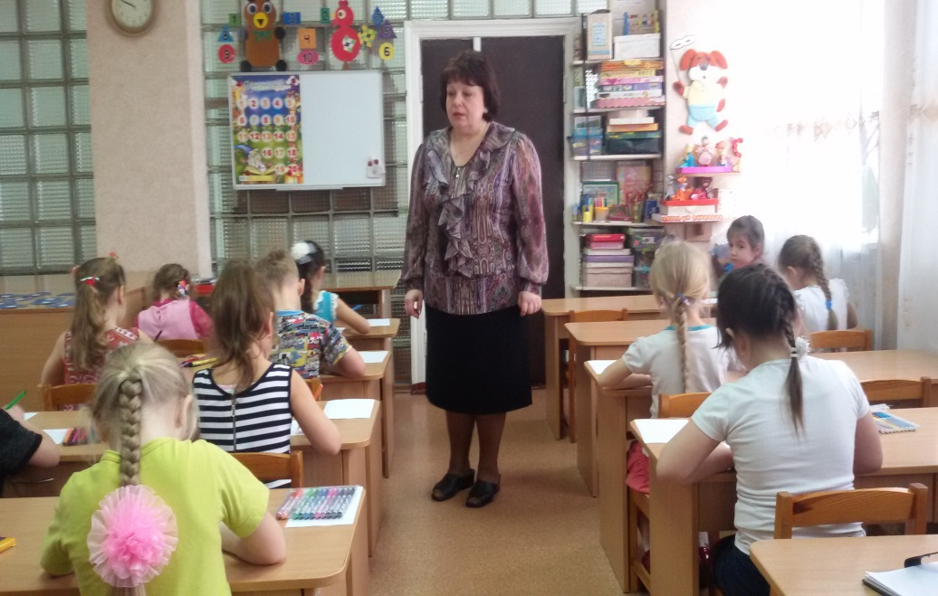
Авторские конспекты ПИК
ПИК №1
II мл. группа
Тема : «Рукавичка»
Цель: Закреплять с детьми название зверей в сказке. Вести диалог с воспитателем : слушать и понимать заданный вопрос . Познакомить детей с моделированием персонажей сказки . Закрепить геометрические фигуры, цвет . Учить детей правильно украшать рукавичку геометрическими фигурами заданному по образцу. Воспитывать умение слушать и понимать произведение сказочного жанра.
ПИК №2
Средняя группа
Тема «Цветик-семицветик»
Цель : Совершенствовать у детей умение ориентироваться в пространстве.
Учить классифицировать геометрические фигуры по цвету, размеру и форме. Продолжать учить складывать фигуру из частей . Закрепить у детей умение считать в пределах 6, правильно соотносить цифры с определенным числом . Развивать внимание, память, логическое мышление, умение контролировать собственные действия.

Slide 7
Сравнительная диаграмма уровней познавательной активности дошкольников на традиционном занятии и ПИК
Уровень познавательной активности детей старшего дошкольного возраста на ПИК значительно выше, чем на традиционном занятии
Уровень познавательной активности дошкольников определялся психологом ДДК «Матрешка» Федорченко Н.В.

Slide 8
Принципы комплексно-тематического планирования в ДДК «Матрешка»
Организация образовательного процесса с учетом комплексно- тематического планирования происходит в следующих вариантах:
Тематическое планирование
Принцип возрастной адресности
Темообразующий фактор
Соединение образовательных областей в единое целое
Комплексная реализация каждой темы посредством включения в разные виды деятельности
Мини-лаборатория
Проектная деятельность
Познавательно-исследовательская деятельность
Мини-музей
Познавательно-исследовательская деятельность – это интеграция образовательных областей и видов деятельности дошкольников

Slide 9
Научно-исследовательская деятельность
Программа исследовательского обучения
Тема недели
Осень волшебная в гости пришла
Осенняя работа – осенние забавы
Теоретическая тема исследования
Погода
Яблоко
Познаю себя
Интересуемся окружающим миром
Почва
Наши руки
Наши помощники (органы чувств)
Сердце
Часы
Соль
Взаимосвязь комплексно-тематического планирования с теоретическими темами исследования
Общие направления
исследований и отрасли знаний выбранной тематики
Живая природа
зоология
ботаника
Неживая природа
объекты
явления
Человек
Физиология
Рукотворный мир

Slide 10
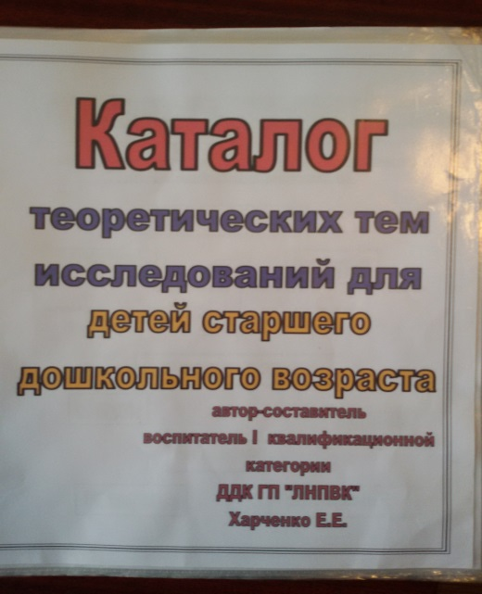
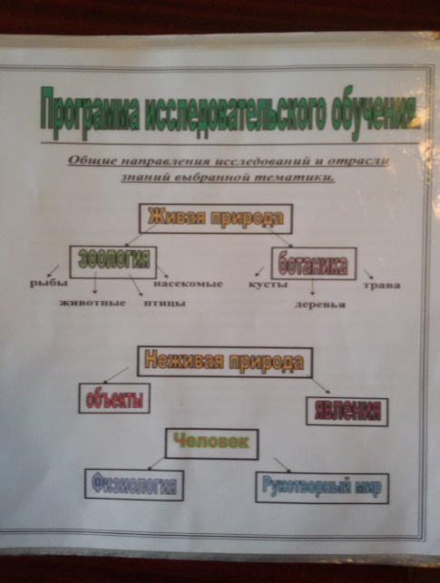
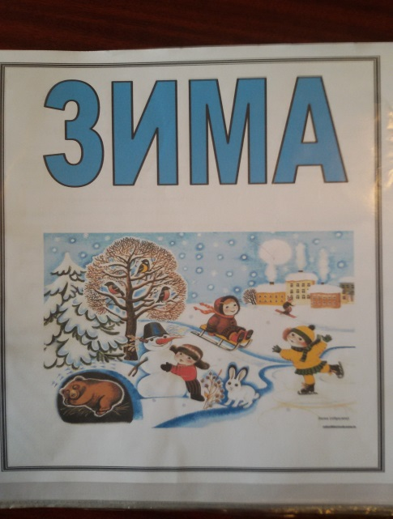
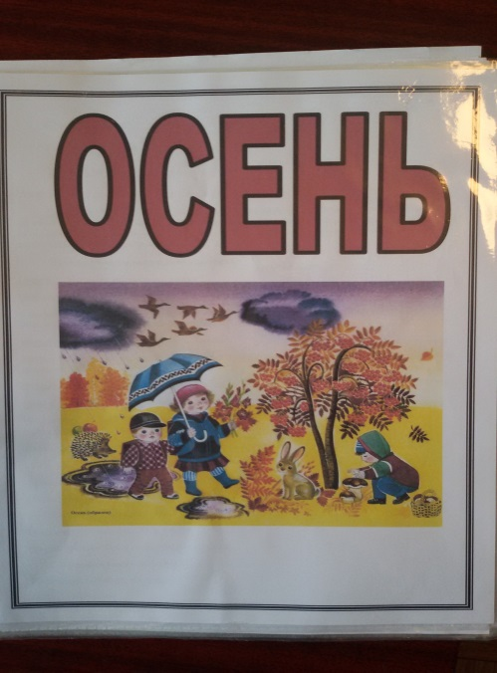
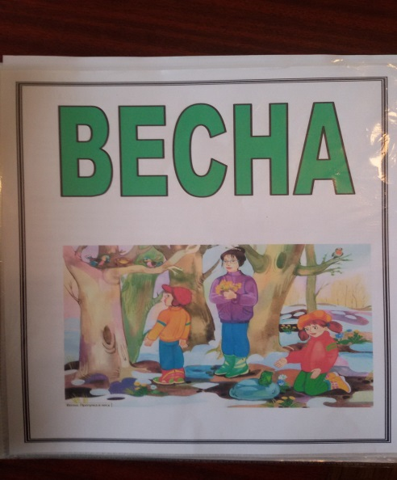

Каталог теоретических тем исследований для детей старшего дошкольного возраста

Slide 11
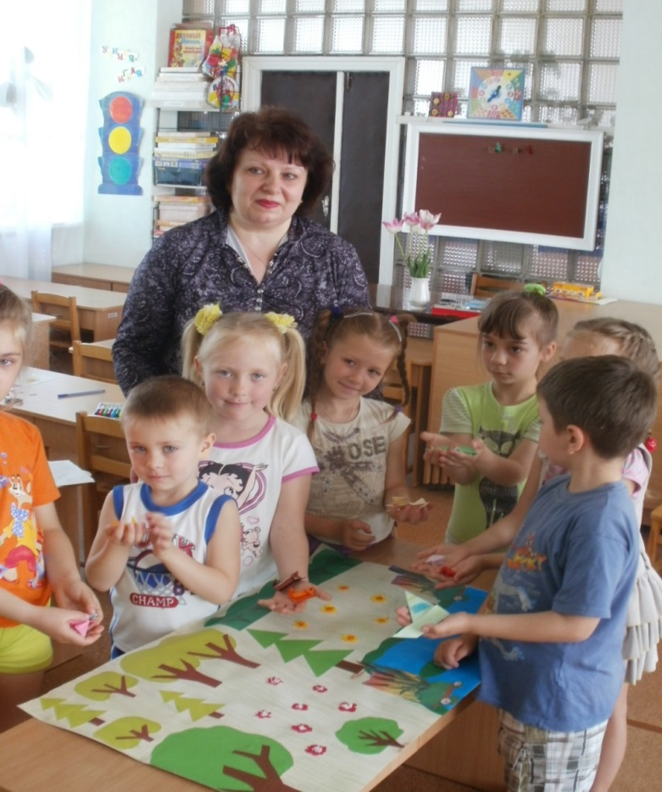
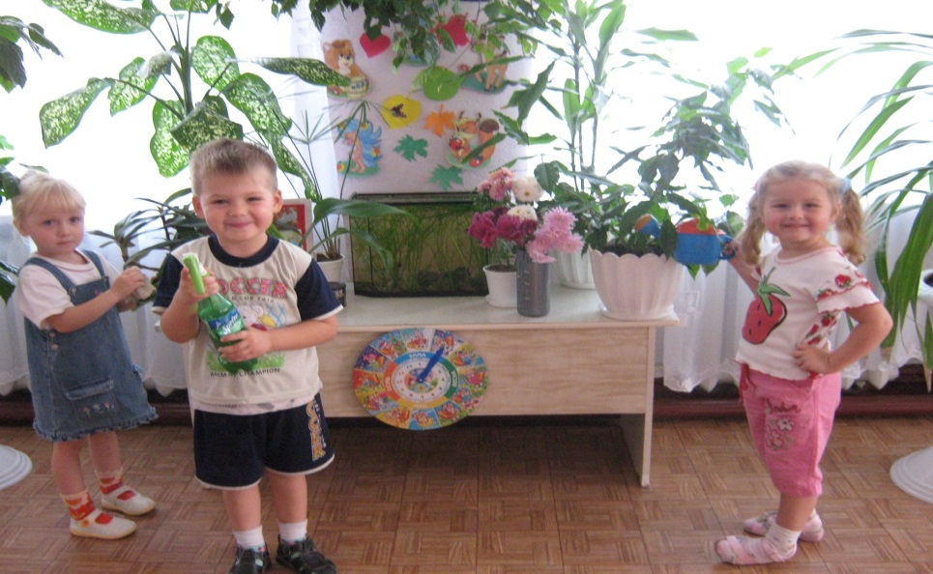
Уголок экспериментальной деятельности
Мини-лаборатория, центр науки
Схемы, таблицы, модели с алгоритмами выполнения опытов;
Серии картин с изображением природных сообществ;
Книги познавательного характера, атласы, тематические альбомы;
Простейшие приборы: увеличительные стекла, песочные часы, лупа
Материалы , распределенные по разделам: "Песок, глина, вода",
"Звук", "Магниты", "Бумага", "Свет", «Стекло", "Резина»;
Природные материалы: камни, ракушки, спил и листья деревьев
Медицинские материалы: пипетки с закругленными концами, колбы,
деревянные палочки, мерные ложки, резиновые груши, шприцы без
игл
Прочие материалы: зеркала, воздушные шары, масло, мука, соль,
сахар, цветные, прозрачные стекла, свечи, сито, формы для льда
Карточки-подсказки «Что можно, что нельзя»
Личные блокноты детей для фиксации результатов опыта
Материал подобран с учетом возрастных возможностей и уровня развития детей.

Slide 12
График роста познавательных способностей детей в результате проведения исследовательской деятельности
Вывод: Исследовательская деятельность обеспечивает в полном объеме развитие и образование дошкольников .
Результат освоения Программы в ходе педагогической диагностики определен как высокий.

Slide 13

Перспективы моей педагогической деятельности
Распространить свой ППО среди педагогов района;
Разработать комплексно-тематическое планирование для всех возрастных групп ДОУ.

Slide 14

Благодарю за внимание
Благодарю за внимание!

